Slide 1
INDIKATORI U PRAKSI PORTAL JAVNIH NABAVKI HELP-DESK
Danijela Bokan
Pomoćnik direktora
Uprava za javne nabavke

Slide 2
RAZVOJ SISTEMA INDIKATORA
Razvijen u okviru Twinning projekta
Ocenjeno je da UJN raspolaže sadržajnom bazom podataka koja omogućava dobar pregled opštih trendova jn u RS; potreban dalji razvoj
Ključni ciljevi:
Razvoj i integrisanje novih indikatora u Godišnji izveštaj o jn u RS
Omogućiti maksimalnu transparentnosti- širok pristup indikatorima od strane korisnika njihovim postavljanjem na Portal javnih nabavki
▼
UJN postaje jedinstveni servis za pružanje svih ključnih i relevantnih informacija iz oblasti javnih nabavki

Slide 3
NIVOI POSMATRANJA INDIKATORA
NIVO RS
NIVO ODREĐENE GRUPE/KATEGORIJE NARUČILACA
NIVO POJEDINAČNOG NARUČIOCA
SAMOPROCENA NARUČIOCA
Indikatori ne služe za „optuživanje“ naručioca, niti kao dokaz neregularnosti
Indikatori služe za smoprocenu, rangiranje i poređenje sa odgovarajućom kategorijom naručioca, sa „sličnim“ naručiocem, za željenim ciljem
Vodič, inspiracija za unapređenje sopstvenih rezultata
Razmena dobre prakse i informacija

Slide 4
NOVI INDIKATORI
Nedostatak plana nabavki, nerealno planiranje (godišnji planovi, izvršenje planova, kvartalni izveštaji...)
Neobjavljivanje javnih nabavki na Portalu ( godišnji plan, Portal, izveštaj o zaključenim ugovorima...)
Nepostojanje službenika za javne nabavke (godišnji planovi, baza službenika, kvartalni izveštaji...)
Razlike u jediničnim cenama (kvartalni izveštaji)
Neusaglašenost između planiranih, zaključenih i realizovanih javnih nabavki (planovi i izvršenje planova, portal, kvartalni izveštaji, izmene ugovora...)

Slide 6
НАРУЧИЛАЦ: ЈП ___________ КАТЕГОРИЈА: Јавно предузеће л.с. ГОДИНА: 2011. ПРЕГЛЕД КЉУЧНИХ ИНДИКАТОРА ЗА 2011. ГОДИНУ

Slide 7
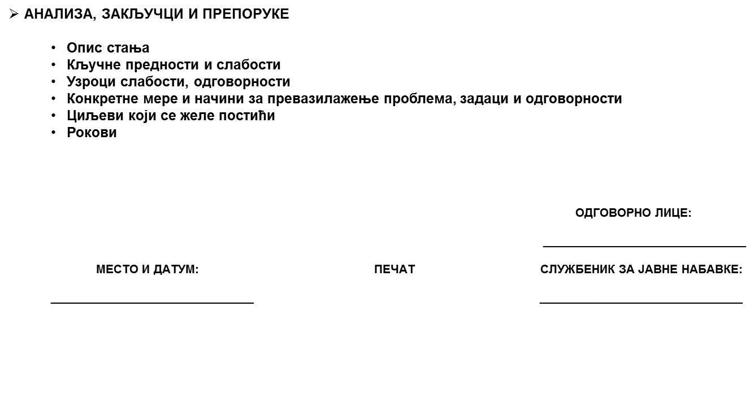

Slide 8
NAJTRANSPARENTNIJI NARUČIOCI U 2012. GODINI
Indikatori: prosečan broj ponuda, učešće konkurentnih postupaka, zastupljenost ugovora sa jednom ponudom
* * *
Kancelarija za evropske integracije (drž. uprava)
Prekršajni sud u Leskovcu (pravosuđe)
Dom za smeštaj odraslih lica Kulina (zdravstvo)
Dom učenika srednjih škola (prosveta)
JP „Nacionalni park Tara“, Bajina Bašta (državna jp)
JP Direkcija za izgradnju opštine Paraćin (jp lok.samoupr.)
Crveni krst Novog Sada (gradska i opšt.uprava)

Slide 9
Portal javnih nabavki: www.ujn.gov.rs http://portal.ujn.gov.rs

Slide 11
KLJUČNI PODACI SA PORTALA
Ukupan broj registrovanih naručilaca: 2.799
Ukupan broj objavljenih oglasa: 160.000
- 60.000 javnih poziva (15.000 male nab, 25%)
- 14.500 obaveštenja o izboru najpovoljnije ponude
- 11.000 obaveštenja o obustavi postupka
- 72.000 obaveštenja o zakjlučenom ugovoru
Objavljeni podaci o 180.000 zaključenih ugovora velike vrednosti
Odluke Komisije: 3.000
Prosečan broj objavljenih tendera dnevno: 80
Prosečan broj poseta dnevno: 700
Uštede javnih sredstava: 25 milion evra

Slide 12
NOVI SADRŽAJI NA PORTALU
Novi oglasi, izmene u sadržini postojećih, nove informacije
Spisak negativnih referenci
Mišljenje UJN u vezi sa osnovom za primenu pregovaračkog postupka
Spisak naručilaca
Spiskovi lica sa kojima naručioci ne mogu da zaključe ugovor zbog sukoba interesa
Spiskovi naručilaca koji su nosioci posebnih ili isključivih prava
Druga faza restriktivnog postupka, objava: poziva za podnošenje ponuda, uslova za priznavanje kvalifikacije, konkursne dokumentacije
Obaveštenje o pokretanju pregovaračkog postupka
Odluka o izmeni ugovora
Spisak naručilaca u komunalnom sektoru
Objavljivanje zbirnih kvartalnih, polugodišnjih i godišnjih izveštaja o jn
Objavljivanje presuda za određene prekršaje
Obaveštenje o postojanju sistema dinamične nabavke
Spisak naručilaca za čije potrebe se vrši centralizacija od strane UZZPRO

Slide 13
NOVE FUNKCIONALNOSTI NA PORTALU
Obavezna objava svih javnih nabavki, i velikih i malih
Objava nabavki u pregovaračkom postupku
Obavezna objava konkursne dokumentacije
Obavezna primena CPV-a (jedinstveni rečnik nabavki)
* * *
Napredna pretraga zaključenih ugovora iz kvartalnih izveštaja naručilaca
Vezivanje odluka Komisije za javni poziv i pretraga po predmetu nabavke i predmetu žalbe
Fakultativna objava planova nabavki naručilaca
Registracija ponuđača i automatsko obaveštavanje ponuđača o tenderima za koje su zainteresovani
Oglašavanje nabavki koje se sprovode po međunarodnim procedurama
Unapređenje statistike javnih nabavki (ukrštanje podataka)

Slide 14
SVRSISHODNOST PODATAKA
CILJ: kvalitetna analiza i pravovremeno plasiranje što svrsishodnijih i ažurnijih podataka korisnicima (najširoj javnosti)
UKRŠTANJE PODATAKA IZ VIŠE IZVORA:
Baza mišljenja o pregovaračkim postupcima
Baza kvartalnih izveštaja (zaključeni ugovori i sprovedeni postupci, izvršenje ugovora)
Baza planova nabavki naručilaca
Portal javnih nabavki
Ključno: omogućiti praćenje razlika između planiranog, zaključenog i realizovanog kod naručilaca; identifikovanje odstupanja i detaljnija provera konkretnog slučaja; dalje procesuiranje

Slide 15
HELP-DESK (telefonske konsultacije)
Uvođenje dodatnih telefonskih linija
Angažovanje većeg broja zaposlenih
Potreba za dodatnim kapacitetima

Slide 16
HELP-DESK (pružanje saveta putem e-pošte)

Slide 17
HELP-DESK (e-zbirka najčešćih pitanja i odgovora po ključnim oblastima ZJN, sa elektronskom pretragom)

Slide 18
HVALA NA PAŽNJI!

